Slide 1
«Бизнес и права человека: текущее состояние и тенденции развития»
Москва
23.12.2015 г.

Slide 2
О национальных планах действий в области бизнеса и прав человека

Slide 3
История вопроса
В июне 2011 года приняты Руководящие принципы предпринимательской деятельности в аспекте прав человека ООН
Начиная с 2011 г. благодаря этим инициативам ряд государств разработали и обнародовали Национальные планы действий в области предпринимательской деятельности и прав человека.
Notes:
В июне 2011 года Совет ООН по правам человека (СПЧ) единогласно принял Руководящие принципы предпринимательской деятельности в аспекте прав человека ООН (РПООН). Три года спустя в июне 2014 года СПЧ призвал все государства-члены разработать национальные планы действий (НПД), направленные на реализацию РПООН с учетом своего национального контекста.

Slide 4
Государства, разработавшие Национальный план действий
Соединенное Королевство - с сентября 2013 г.
Нидерланды - с декабря 2013 г.
Италия - с марта 2014 г.
Дания - с апреля 2014 г.
Испания - с лета 2014 г. (*подлежит утверждению испанским Советом министров)
Финляндия - с октября 2014 г.
Литва - с февраля 2015 г.
Швеция - с августа 2015 г.
Норвегия - с октября 2015 г.

Slide 5
Государства, находящиеся в процессе разработки Национального плана действий
Аргентина
Азербайджан
Бельгия
Чили
Колумбия
Германия
Гватемала
Греция
Ирландия
Иордания
Малайзия
Мексика
Маврикий
Мозамбик
Мьянма
Португалия
Словения
Швейцария
США

Slide 6
Кто отвечал за разработку и внедрение национальных планов в разных странах?
Германия, Италия, Ирландия, Нидерланды
Великобритания
Индонезия
Финляндия
Дания
Министерство иностранных дел.
Министерство иностранных дел совместно с Министерством по делам бизнеса.
Национальная комиссия по правам человека.
Министерство занятости и экономики.
Датский Совет по корпоративной ответственности . Совет включает в себя представителей бизнеса и финансовых организаций, НПО, муниципалитетов и профсоюзов.

Slide 7
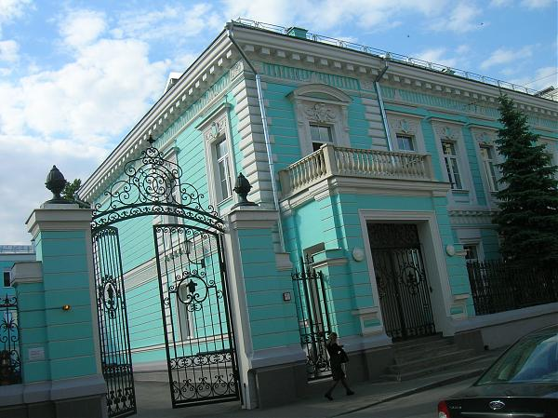
Обсуждение НПД в России
11 июня 2015 г. в Доме ООН в Москве состоялось заседание экспертной группы, посвященное разработке Национального плана действий в области бизнеса и прав человека в России.

Slide 8
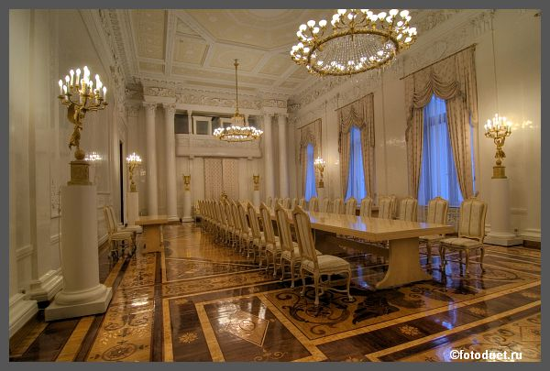
Обсуждение НПД в России
На 18 января 2016 года запланировано заседание Делового совета при Министре иностранных дел РФ на тему «Бизнес и права человека».
Notes:
В ходе заседания предполагается затронуть вопрос о разработке национального плана действий по продвижению в России положений Руководящих принципов ООН в области прав человека и предпринимательской деятельности.

Slide 9
Обзор нефинансовых отчетов компаний в отношении защиты прав человека
Проанализированы отчеты 65-ти крупных российских и международных компаний за 2013 год, опубликованные в реестре нефинансовых отчетов РСПП. В том числе 46 отчетов об устойчивом развитии:
38 отчетов подготовлены в соответствии с Руководством GRI
8 отчетов об устойчивом развитии подготовлены в свободной форме
16 годовых или интегрированных отчетов
2 отраслевых отчета
1 экологический отчет
В качестве методологической основы использовались положения Стандарта ИСО 26000:2012, Глобального договора ООН и Руководства по отчетности GRI G4, привязанные к показателям результативности в области прав человека GRI.
Notes:
В рамках исследования анализировалась публичная информация, преимущественно отчетность в области устойчивого развития, 65-ти крупных российских и международных компаний, осуществляющих свою деятельность на территории Российской Федерации. Предметом исследования являлось отражение в отчетности следования общепринятым стандартам и нормам в области прав человека. В частности, оценивалось раскрытие информации по аспектам подкатегории «Права человека» Руководства GRI G4.

Slide 10
Проанализированные компании по отраслям

Slide 11
Что подлежало анализу?
Наличие в отчете раздела, посвященного правам человека
Наличие в тексте отчета ссылок на иные документы компании, касающиеся темы соблюдения прав человека
Наличие в таблице раскрытия стандартных элементов отчетности GRI (далее – таблица) сведений о подходах в области менеджмента и показателей в области прав человека и степень их раскрытия, а том числе аспекты:
указаны и раскрыты полностью,
указаны и раскрыты частично,
указаны, но отмечены как не раскрытые,
не указаны, но прямо или косвенно раскрыты в разных главах отчета,
не указаны и не раскрыты.
Наличие в тексте отчета информации по различным аспектам прав человека, которая не была отражена в Таблице.
Анализ публикаций в СМИ по различным аспектам прав человека изучаемых компаний.

Slide 12
6 компаний сообщают о наличии дополнительных документов в области прав человека
ОАО АК «АЛРОСА» | Принципы ALROSA ALLIANCE по ответственному ведению бизнеса
«Нестле Россия» | Принципы деятельности компании «Нестле» Кодекс поставщика «Нестле» Руководство по ответственному подбору поставщиков
ОАО «Пивоваренная компания «Балтика» | Политика по персоналу и правам человека
«Кока-Кола ЭйчБиСи Евразия» | Политика в области прав человека Руководящие принципы в работе с поставщиками
HEINEKEN | Политика Heineken в области прав человека и прав работников Кодекс Поставщиков Heineken
«Сахалин Энерджи Инвестмент Компани Лтд.» | Положение об общих принципах деятельности Политика по правам человека Политика устойчивого развития Кодекс деловой этики План содействия развитию КНМС Сахалинской области

Slide 13
Раскрытие информации по теме прав человека в нефинансовых отчетах компаний

Slide 14
Компании, которые раскрыли все показатели Таблицы GRI подкатегории «Права человека»
ОАО «ОБКМ Африкантов»
ОАО АК «АЛРОСА»
ОАО «НИЖНЕКАМСКНЕФЕХИМ»
ОАО «ТВЭЛ»
«Сахалин Энерджи Инвестмент Лтд.»
ОАО «Уралкалий»
ОАО «ПО «Электрохимический завод»
Лидером в этом списке стала компания «Сахалин Энерджи Инвестмент Лтд.». Компания включила тему соблюдения прав человека в бизнес-функции и раскрыла информацию не только по показателям, но и по подходам в области менеджмента.

Slide 15
5 компаний, которым осталось раскрыть не более трех показателей
ОАО АНК «Башнефть»
ГМК «Норильский никель»
ОАО «НОВАТЭК»
ОАО «НК «Роснефть»
ОАО «Татнефть»

Slide 16
Рекомендации
Выделять вопросы прав человека в отдельный раздел
Не ограничиваться раскрытием только специфических показателей отчетности Руководства GRI, но и включать сведения о подходах в области менеджмента
Уделить внимание раскрытию показателей в области прав человека, которые наиболее существенны для данной отрасли
Обратить внимание на механизмы рассмотрения жалоб: фиксировать их во внутрифирменной и публиковать в нефинансовой отчетности
Учесть рекомендации «Руководящих принципов предпринимательской деятельности в аспекте прав человека ООН» при составлении нефинансовых отчетов

Slide 17
Онлайн лекторий «Школа корпоративной социальной ответственности»
Объявлен набор слушателей!
Участие – бесплатное!
udemy.com/kso_school/
Notes:
Агентство социальной информации (АСИ) объявляет набор слушателей. Курс лекций адресован сотрудникам компаний, заинтересованным в развитии и внедрении в своих организациях принципов и практик социальной ответственности, а также социальным предпринимателям, представителям некоммерческих организаций. Также курс будет полезен студентам вузов, желающим ознакомиться с основами КСО и стать менеджерами этого направления в будущем.
Участники лектория «Школа корпоративной социальной ответственности» узнают, что такое корпоративная социальная ответственность, зачем компаниям и организациям необходимо ее развивать, как нужно учитывать мнение заинтересованных сторон организации, какие основные подходы существуют в этой области.

